Slide 1


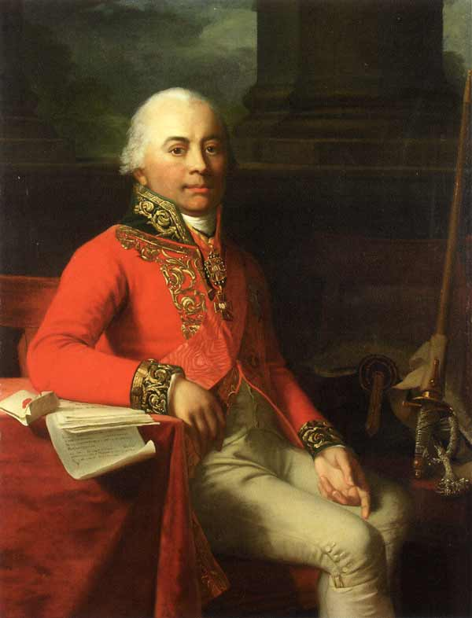
По следам
П.С.Палласа
МБОУ Гимназия №1 села Верхнеяркеево
Выполнил: ученик 10б класса
МБОУ Гимназия №1 с.Верхнеяркеево
МР Илишевский район РБ
Исмагилов Ильяр Инсафович
Руководитель: учитель географии
МБОУ Гимназия №1 с.Верхнеяркеево
МР Илишевский район РБ
Исмагилова Гульнар Фагимовна
22.09.1741-08.09.1811

Slide 2

* исследовать маршруты путешествий немецкого, русского путешественника Петра Симона Палласа по территории Башкирии, Удмуртии и Татарстана
МБОУ Гимназия №1 села Верхнеяркеево
Актуальность работы
* каждый человек обязан интересоваться историей, географией своего края, знать его природу, достопримечательности и уметь об этом рассказывать всем, кто приезжает в наш гостеприимный край
Цель работы:
Задачи:
Изучить литературу и другие источники по данной теме;
Изучить маршрут исследователя и побывать в местах, где ступала нога великого путешественника-исследователя;
Обобщить изученный материал и сделать выводы

Slide 3
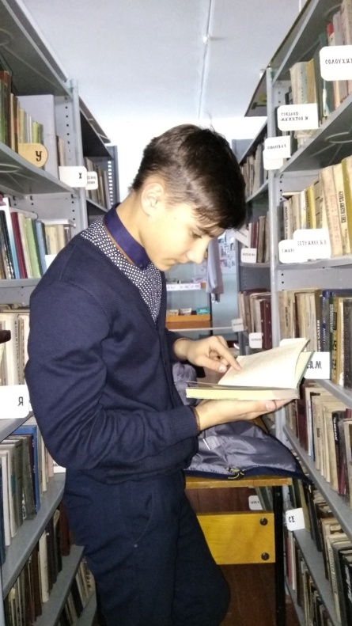
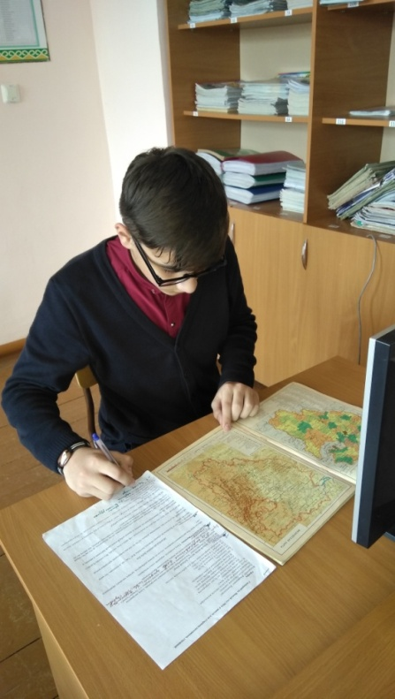
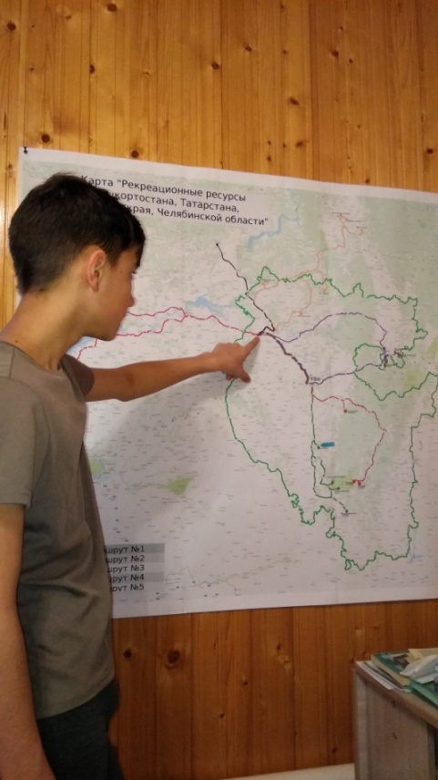
Объект исследования:
*исследовательская деятельность
П. С. Палласа
МБОУ Гимназия №1 села Верхнеяркеево
Предмет исследования:
*маршрут движения ученого-академика П.С. Палласа
Методы
исследования:
Научно-методическая литература;
Интернет-ресурсы;
Периодическая печать.

Slide 4
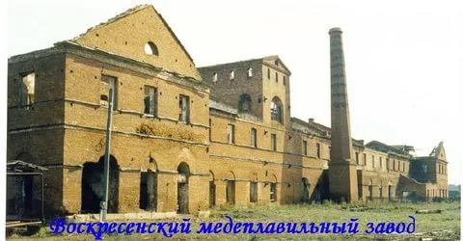
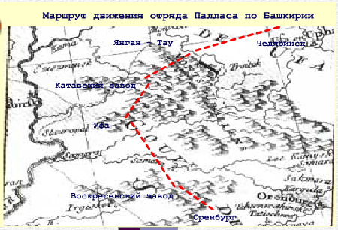
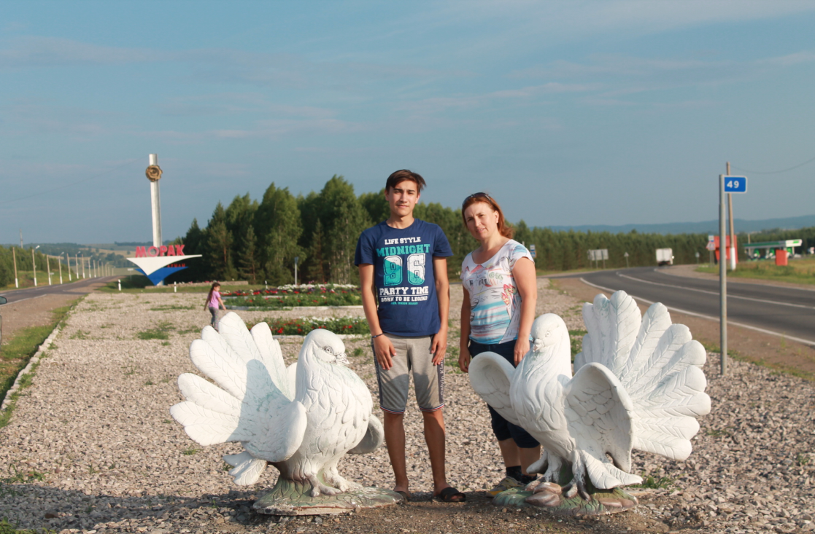
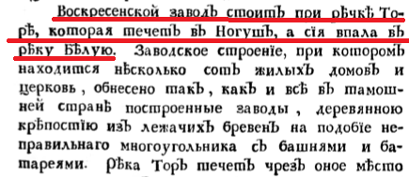
МБОУ Гимназия №1 села Верхнеяркеево
Осень 1769 -1770 гг.
Из Оренбурга в г.Уфа

Slide 5
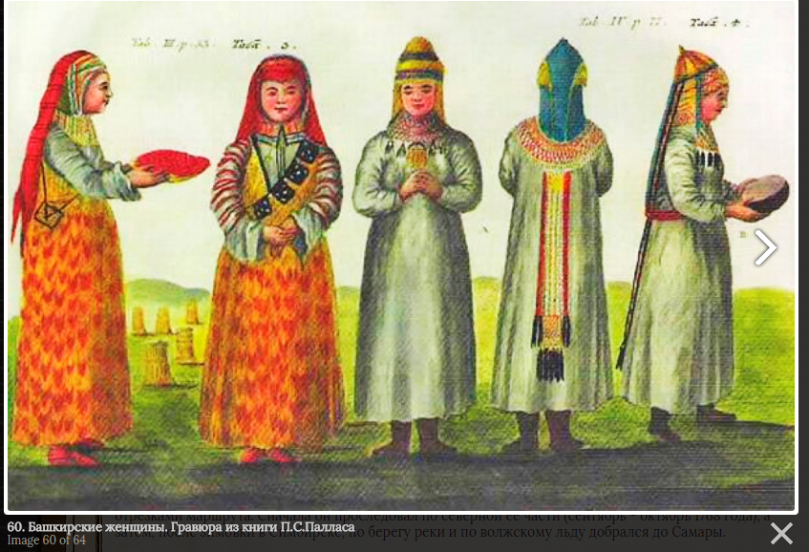
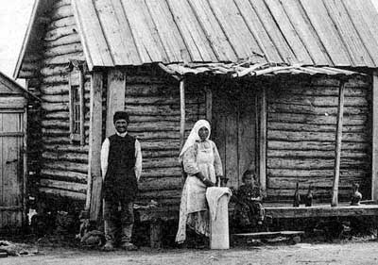
МБОУ Гимназия №1 села Верхнеяркеево
"Будничное домашнее платье Башкиры делают обыкновенно из толстого холста и вышивают по краям на шее и на рукавах. Замужние носят на голове покрывало, называемое "Тастар", которым они свои волосы укрывают так, что вышитые одного концы на спине висят. Терем надет крепко на голову и спереди по мере лица вырезан, а под бородой застегивается пряжкой. Большая часть оных густо осажена старыми серебряными копейками или жестяными бляшками, вырезанными наподобие копеек… За ушами прикрепляется к шапке унизанный серебряными копейками нагрудник - САКАЛ, который, смотря по достатку, бывает более или менее велик или широк и висит на грудях…»
« …Дома башкир обыкновенно очень малы, и в избах делают камин по праву сторону от дверей, который по их чувал называется. Такой камин сделан на подобие цилиндра, вверху к трубе сужен. Основа камина состоит из жердей и хвороста, которые хорошо обмазаны глиной. В камин кладут длинные поленья стоймя, и подле него сделан шесток, на котором поставлен котел для варки кушанья и особливая приделана труба для дыму. От таких башкирских каминов бывает очень тепло и не дымно в избах, но от чрезмерного пламени причиняется вред глазам».

Slide 6
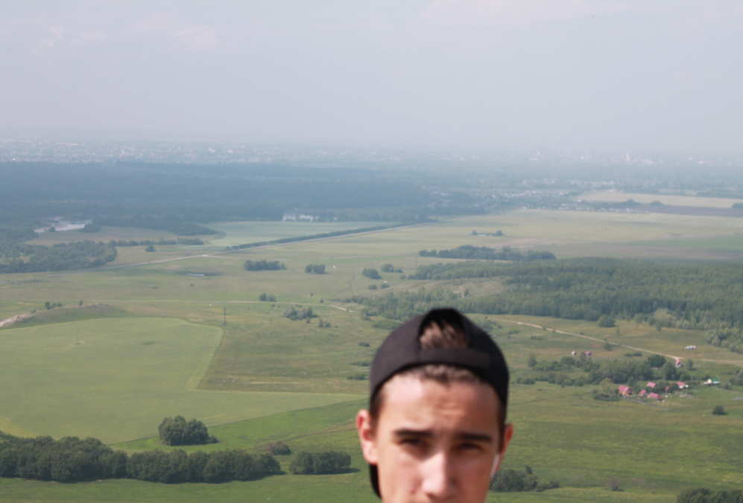
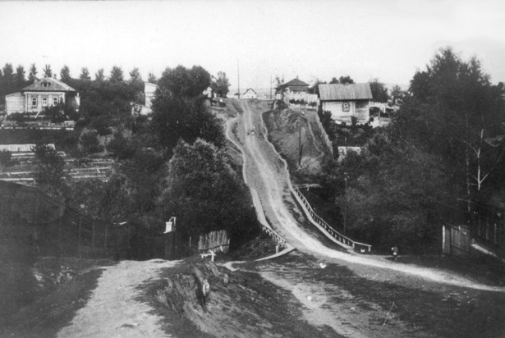
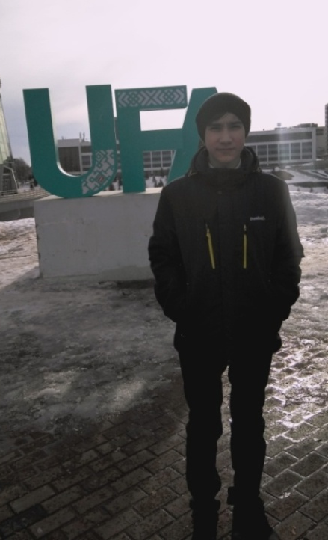
МБОУ Гимназия №1 села Верхнеяркеево
Вид в г.Стерлитамак
В 1769 году П.С. Паллас в своем научном труде "Путешествiя по разным провинцiям Россiйского государства" упоминает татарскую деревню Стерлитамак: " 30 сентября 1769 года. .. опять переправился через Белую при деревне Бишказаке, и оставленный позади обоз застал меня в татарской деревне Стерлитамаке... 2 октября 1769 года. Хотя страна от деревни Стерлитамака до города Уфы довольно населена Башкирцами, но летняя дорога лежит через населеныя Уфимскiми Татарами деревни..."
Уфа есть место худо выстроенное и немало уже в упалость пришедшее, коего положение дурнее избрано быть не могло; если бы при заложении сего города не имели важных к тому поводов в рассуждении безопасности противу Башкирских и других набегов. От шести до сема сот беспорядочно рассеянные жилища на правом берегу реки Белыя, окружают обширную ямину, коя, как кажется, отчасти кривизнами реки, а отчасти совместно с околичных холмов бегущими от снежной и дождевой воды струями мало по малу произведена. ..

Slide 7
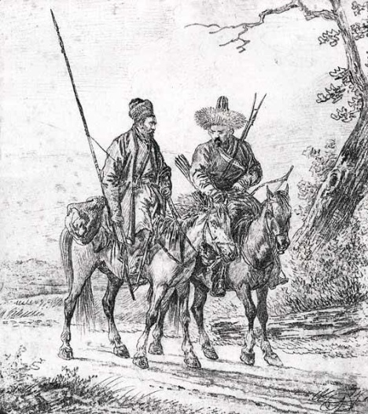
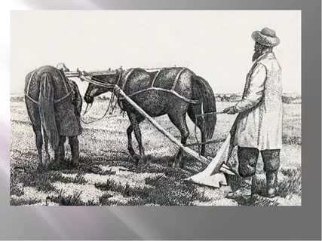
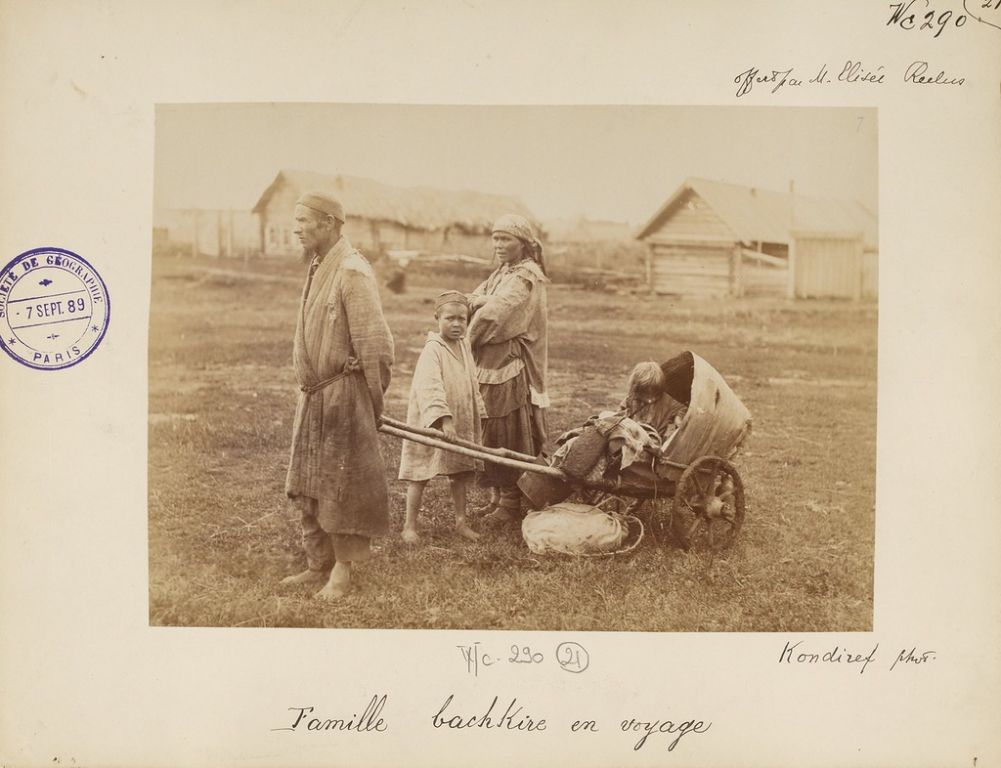
с.Богородское
(мкр.Инорс)
МБОУ Гимназия №1 села Верхнеяркеево

Slide 8
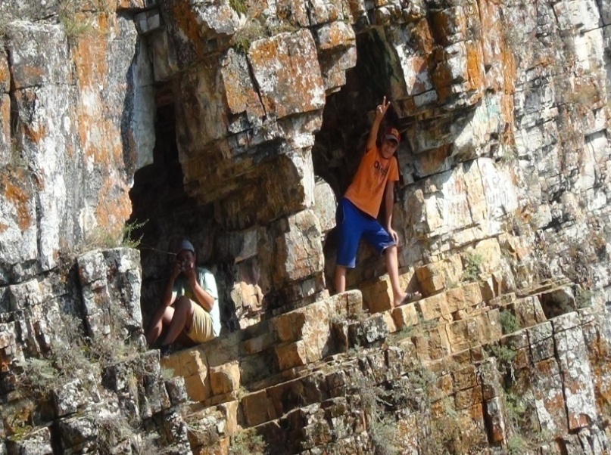
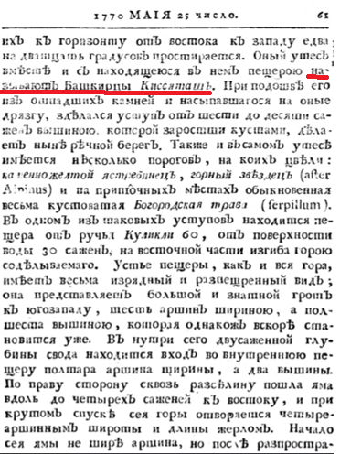
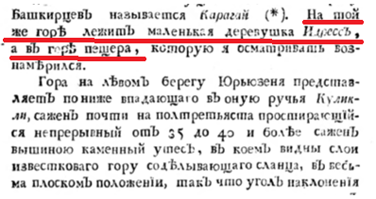
МБОУ Гимназия №1 села Верхнеяркеево
В Идрисовской пещере

Slide 9
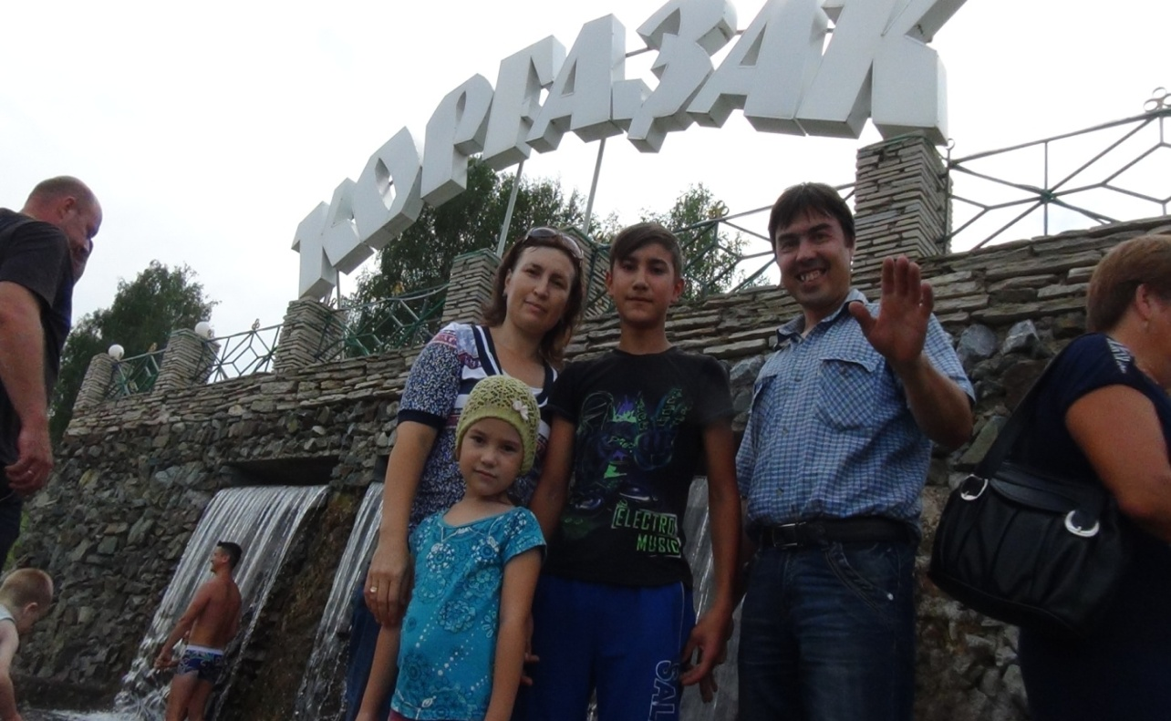
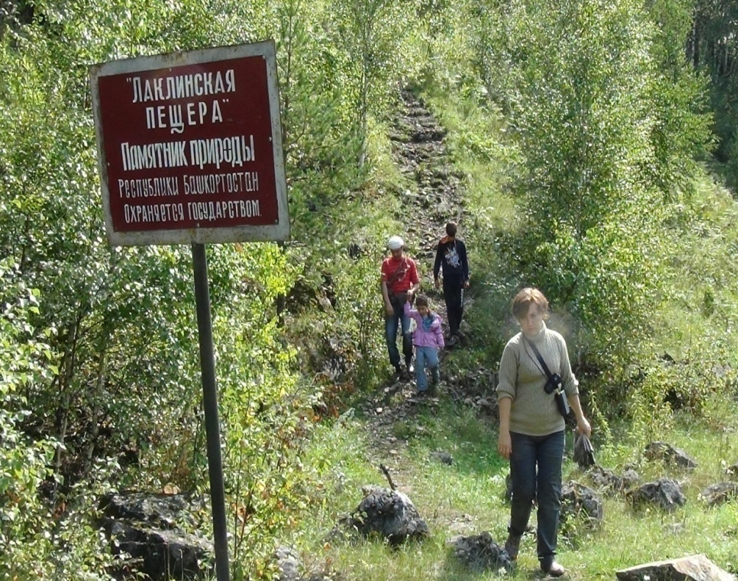
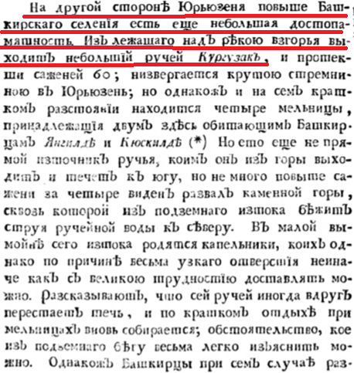
МБОУ Гимназия №1 села Верхнеяркеево
«…В сводах сего грота виден пространный провал, который наподобие ужасной и висящими камнями грозящей ямы кверху в гору простирается. При самом сильнейшем освечивании не можно было глазам сыскать конца оного, и я не ошибусь, если скажу, что самая высокая сосна в оной прямо стоять может…
У радиоактивного источника «Кургазак»
Из Лаклинской пещеры

Slide 10
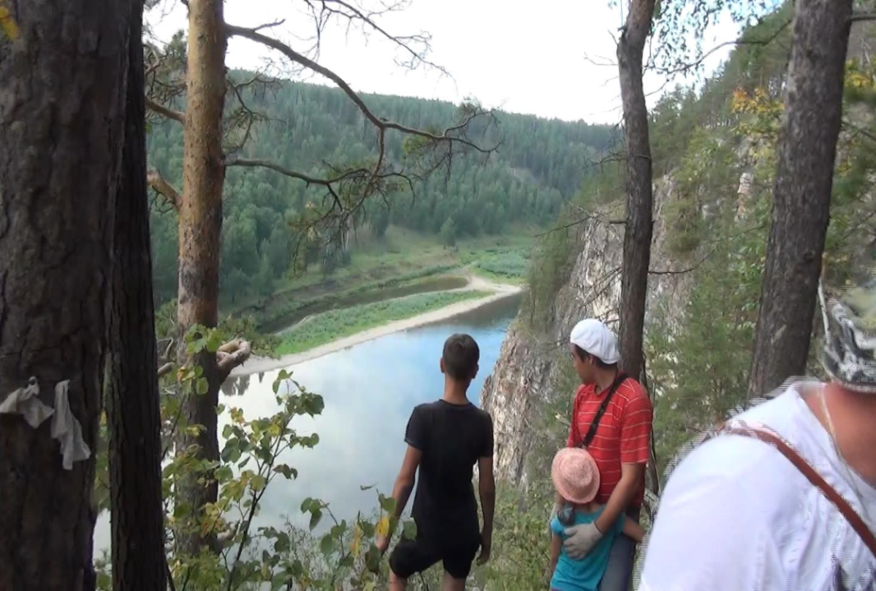
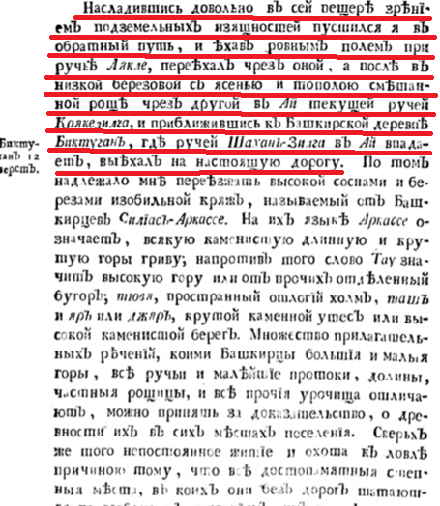
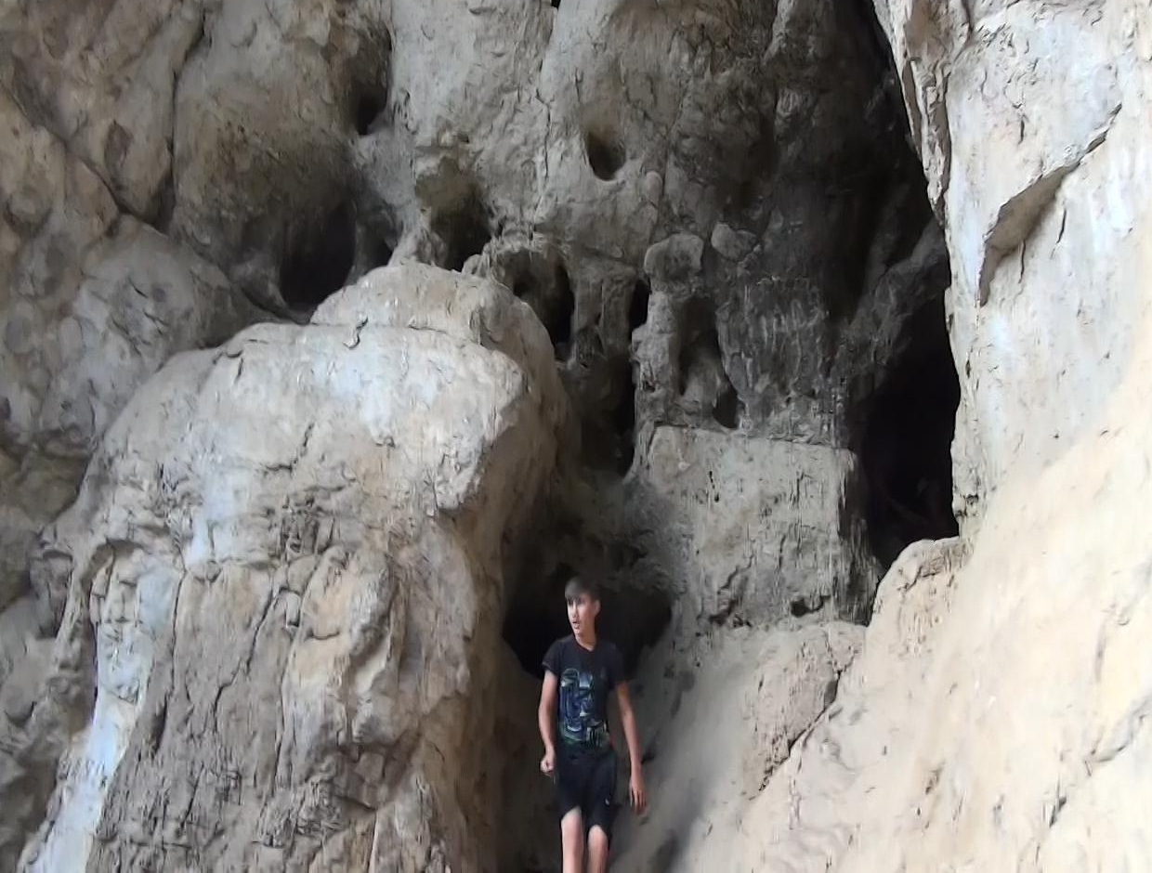
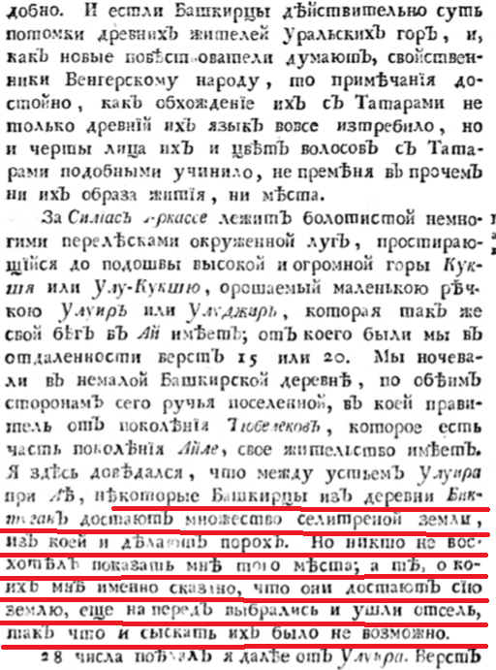
МБОУ Гимназия №1 села Верхнеяркеево
Вид на реку Ай
В Сикияз-тамакских пещерах

Slide 11
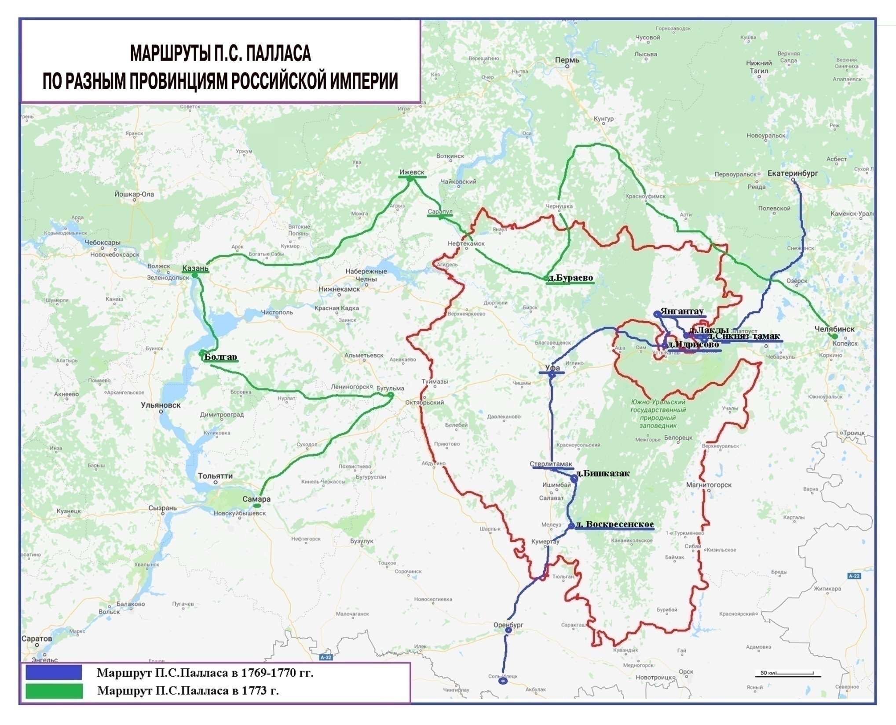

Slide 12
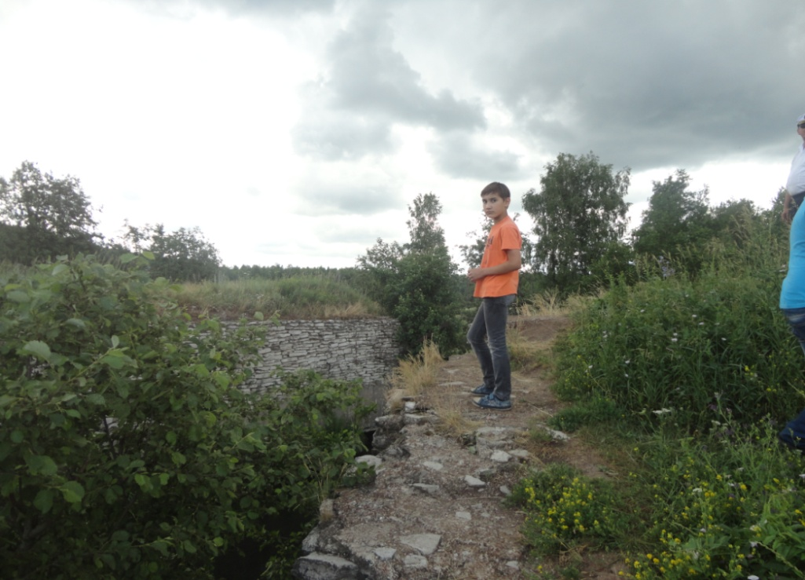
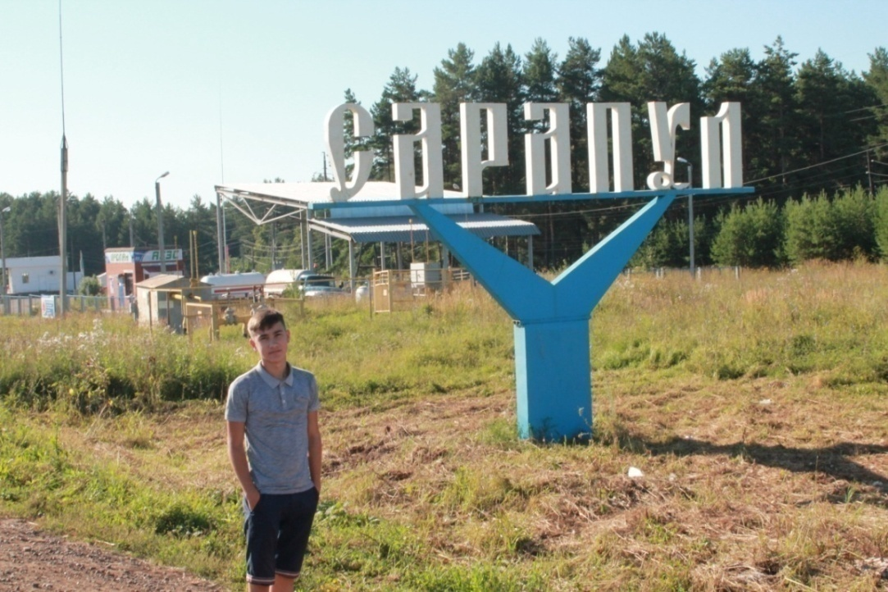
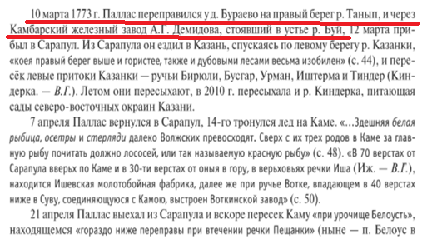
Весна
1773 года
МБОУ Гимназия №1 села Верхнеяркеево
У Екатерининского моста
в Бураевском районе
Посетивший Сарапул весной 1773 года Паллас сообщает о селе, что «лежит оно вдоль по правому берегу Камы, по большой части при подошве высокого места, на коем и поныне еще видна развалившаяся деревянная крепость, которая во времена прежде бывших Башкирских беспокойств построена. Она состояла из плотной бревенчатой стены, с батареями и стрельными башнями, и имела весьма выгодное положение. Внутри оной построена главная церковь, дом Управителя, который дворцовыми деревнями к Сарапулу принадлежащими, или Сарапульскою волостью управляет и Судебная, или управительная контора».

Slide 13
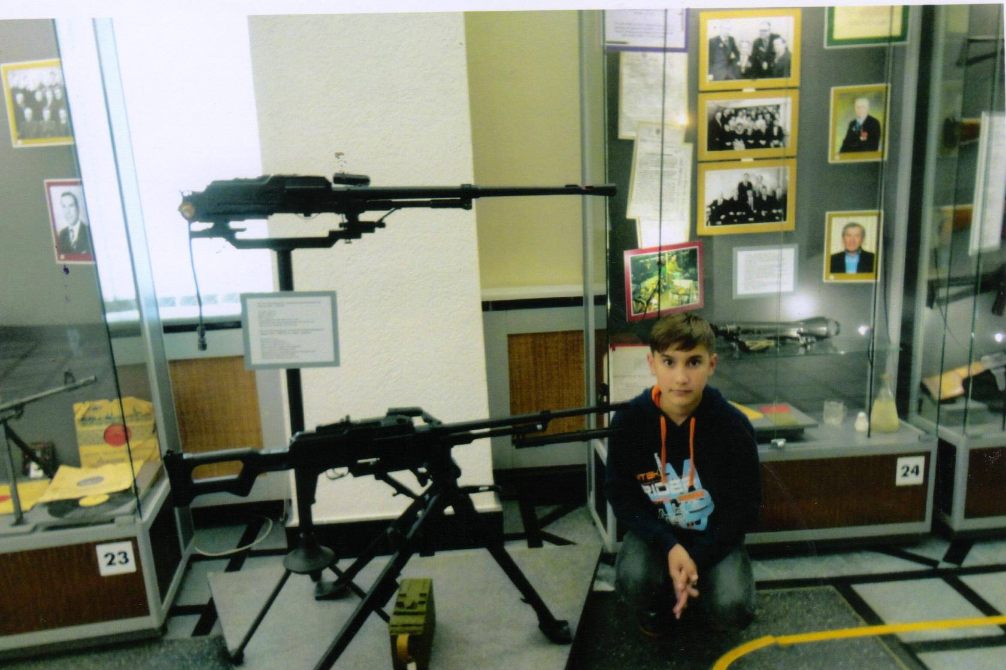
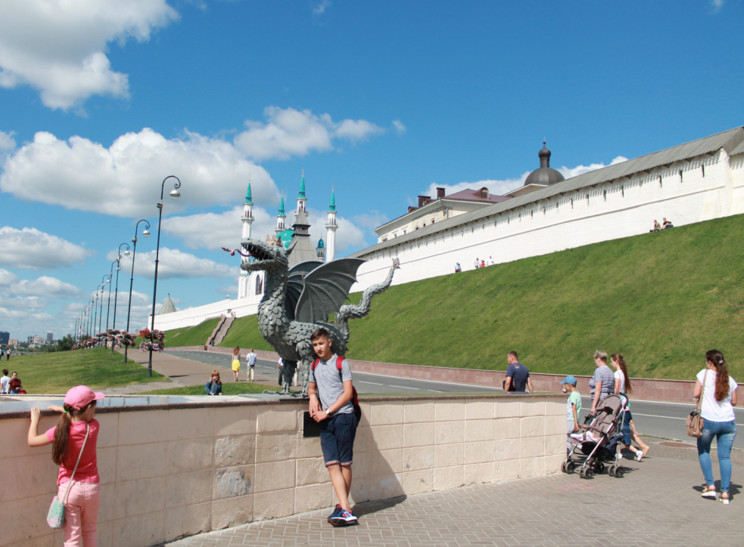
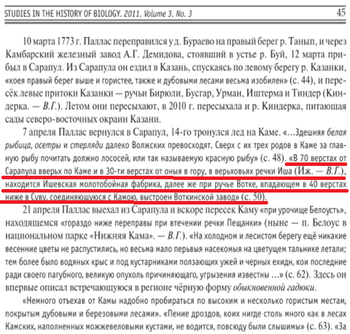
МБОУ Гимназия №1 села Верхнеяркеево
В музее Калашникова в г.Ижевск
В городе Казань
…В исходе января 1773 года Паллас …
Из Сарапула, где он остановился на некоторое время он совершил экскурсию в Казань, а по возвращению своем направился на юг и, проехав Уральской степью, в начале сентября достиг Царицына. Здесь он пробыл зиму и часть весны 1774 года, в которую совершил несколько поездок, направлении в Астрахань; посетивши еще гору Богдо и прилегающее озеро, он через Москву возвратился в Санкт-Петербург , куда прибыл 30-го июля.

Slide 14
МБОУ Гимназия №1 села Верхнеяркеево
Значение экспедиции
П.С.Палласа
Научные результаты палласовской экспедиции превзошли все ожидания, был собран уникальный материал по зоологии, ботанике, палеонтологии, геологии, проведено изучение почв, физической географии, экономике, истории, этнографии, культуре и быту народов.
Вывод:
«Честь и слава Вам, товарищи! О Ваших подвигах я поведаю всему свету. Теперь же обнимаю каждого из Вас и благодарю за службу верную – от имени науки, которой мы служим, и от имени Родины, которую мы прославили». Н.М. Пржевальский

